Slide 1
Погребальный обычай “Минхунь”
Васильева Елена
41 группа

Slide 2
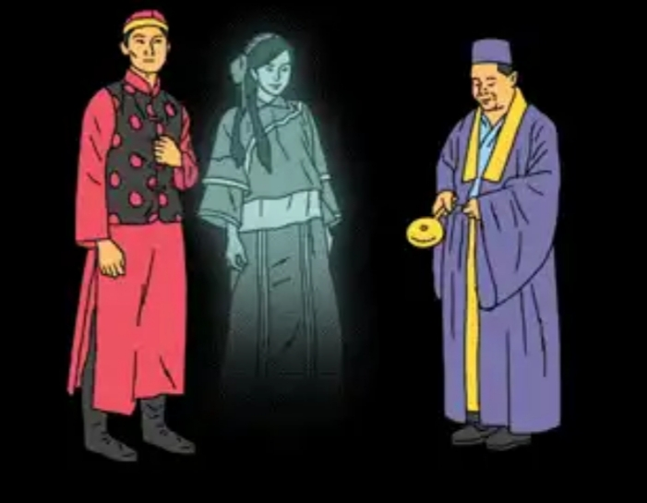
В Китае существует редкая традиция под названием «призрачный брак» или «брак для духов» (冥婚 mínghūn)

Slide 3
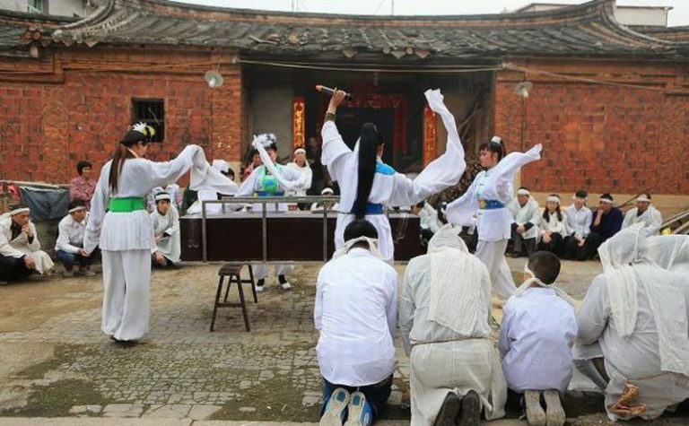
Китайцы считают, если мужчина умирает холостым или его вдова вступает в повторный брак, усопшему нужно подобрать пару, чтобы не скучать в загробном мире.

Slide 4
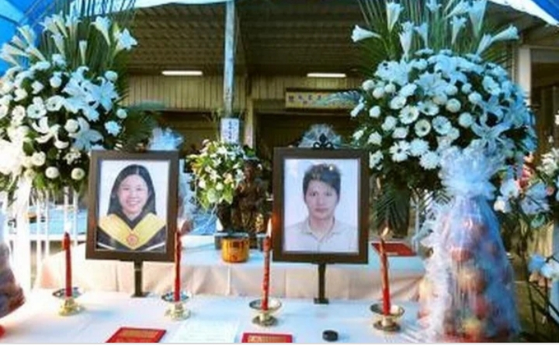
Призрачные браки сочетают в себе свадьбу и похороны. Семьи суженых обмениваются подарками в различных эквивалентах, включая торты, платья и деньги. Большинство свадебных обрядов проводятся по тем же традициям, что и традиционные свадьбы.

Slide 5
Спасибо за внимание!

